Slide 1

МУНИЦИПАЛЬНОЕ БЮДЖЕТНОЕ ДОШКОЛЬНОЕ ОБРАЗОВАТЕЛЬНОЕ УЧРЕЖДЕНИЕ
«ДЕТСКИЙ САД КОМБИНИРОВАННОГО ВИДА №55 «ЖАВОРОНОК» Г. АЛЬМЕТЬЕВСКА»
«Использование песочного планшета,
как один из современных подходов
в обогащении развивающей предметно-пространственной среды ДОУ
в соответствии ФГОС ДО»
Выполнила: Музафарова Л.А.
воспитатель, I кв. категория

Slide 2

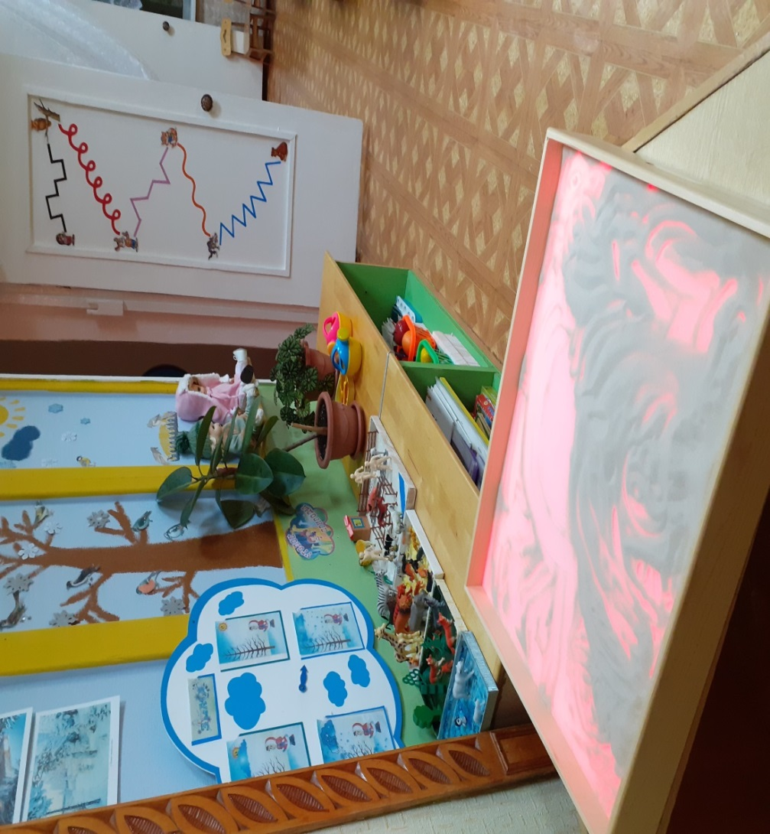
«Если бы меня попросили назвать
универсальную всевозрастную игровую среду, то я бы, ни на секунду не сомневаясь, сказала «Песок!»
Мариелла Зейц

Slide 3
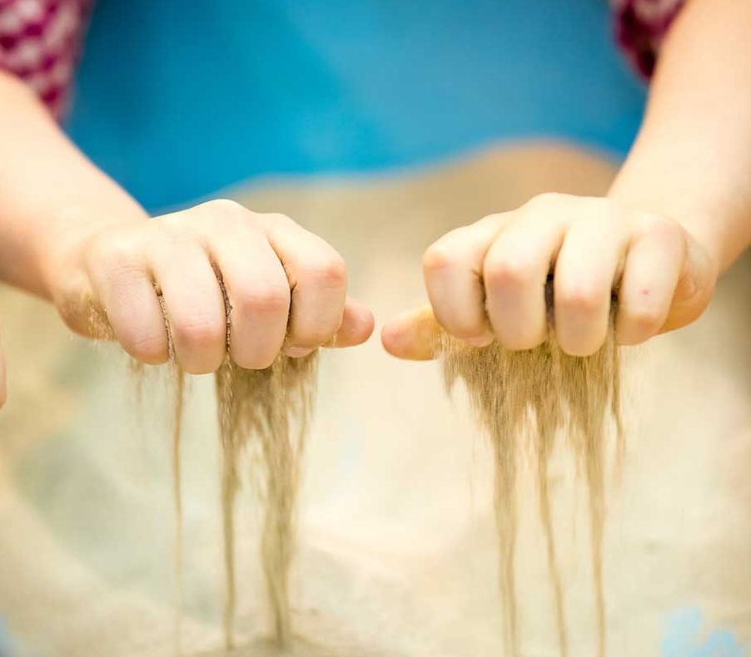
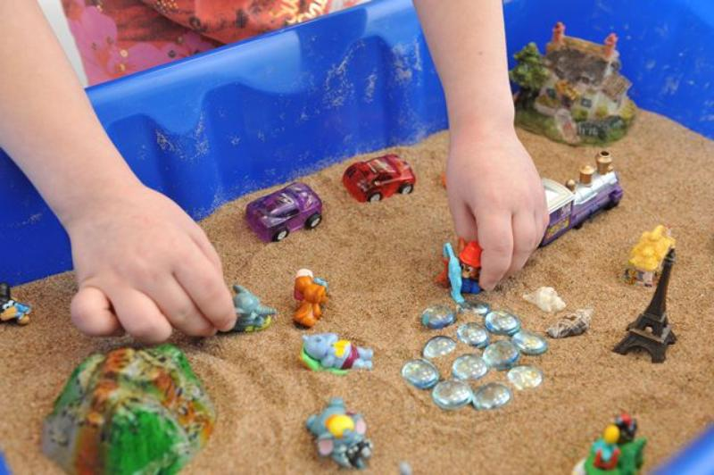
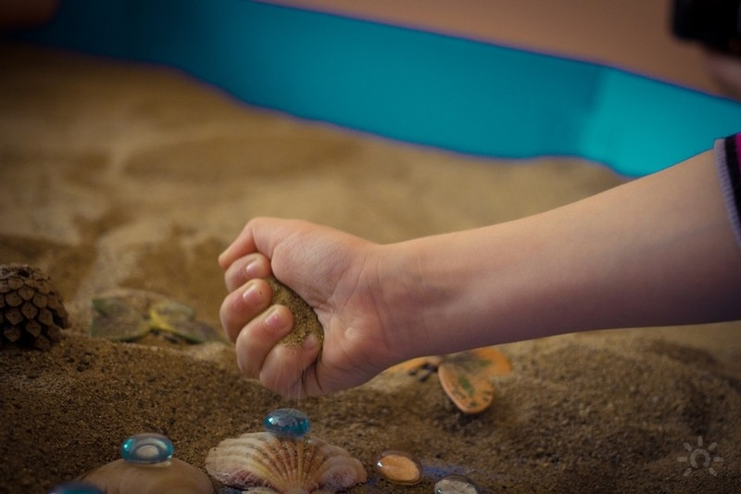
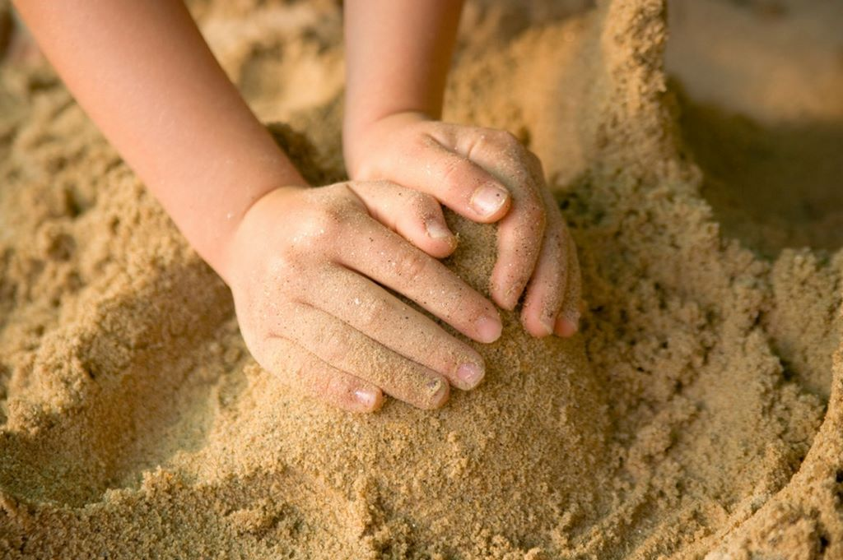
Игры на песке - одна из форм естественной активности ребенка
Дети используют песок в играх, пересыпают, просеивают, насыпают горы, выкапывают ямки

Slide 4
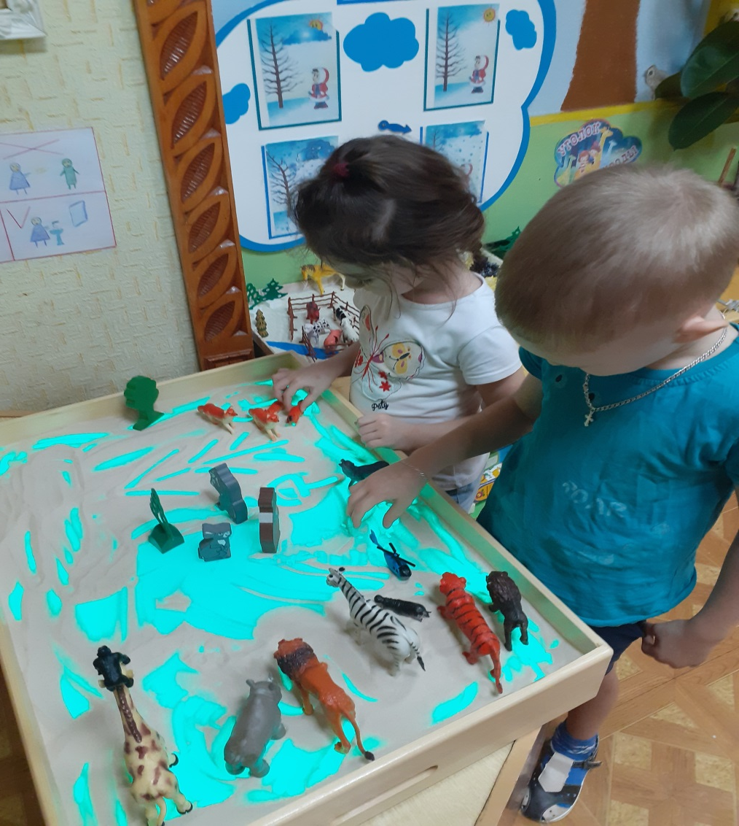
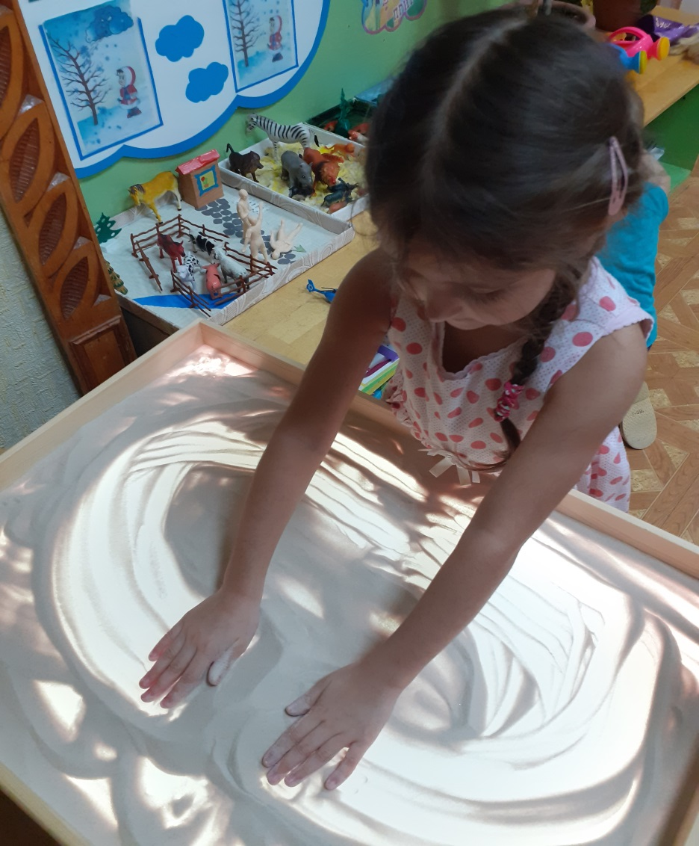
Песочный световой планшет – уникальное оборудование, которое позволяет ребенку в игровой форме развивать память, внимание, мышление, воображение

Slide 5
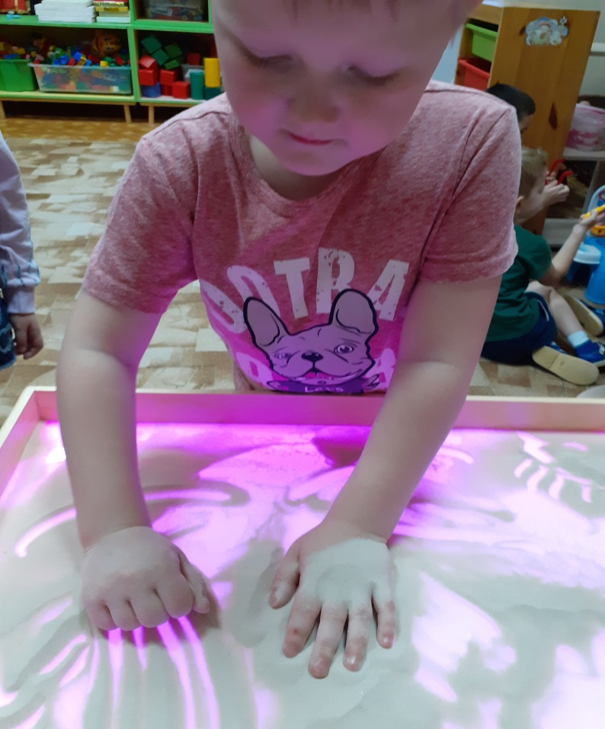
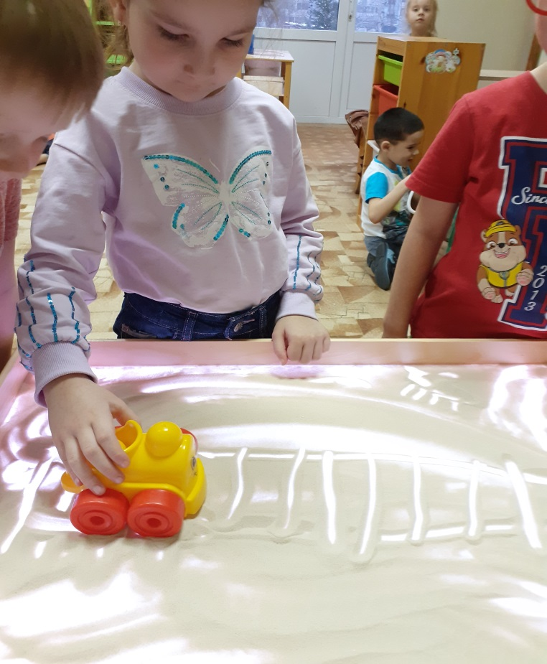
занимаясь песочной анимацией,
дети с пользой тратят лишнюю энергию и успокаиваются
рисунок на песке легко исправить или удалить

Slide 6
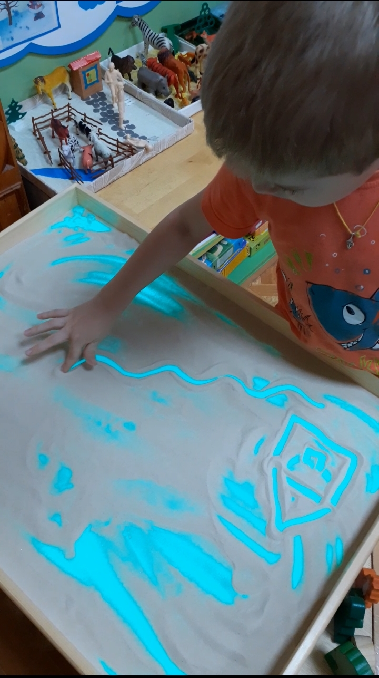
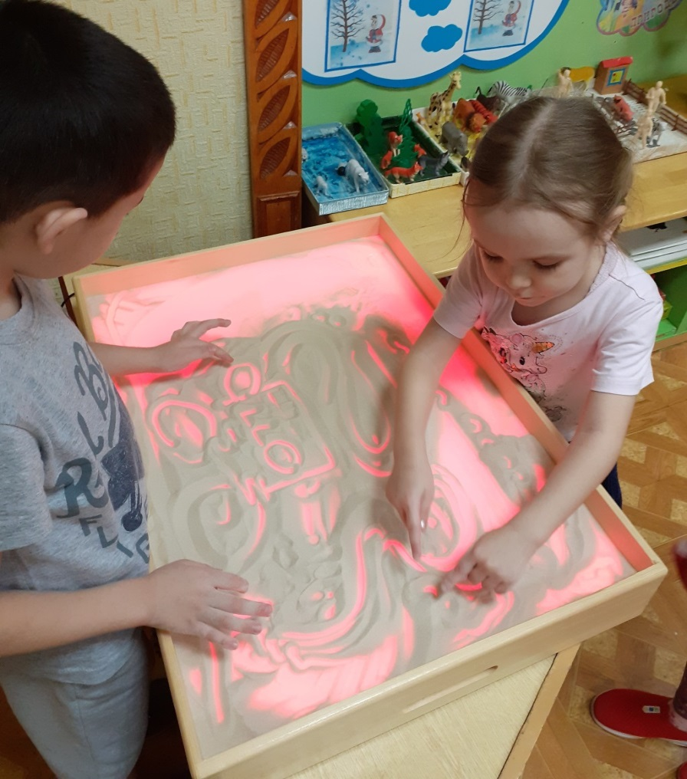
в процессе игры с песком
дети развиваются
отображают в своих картинах
чувства и желания

Slide 7
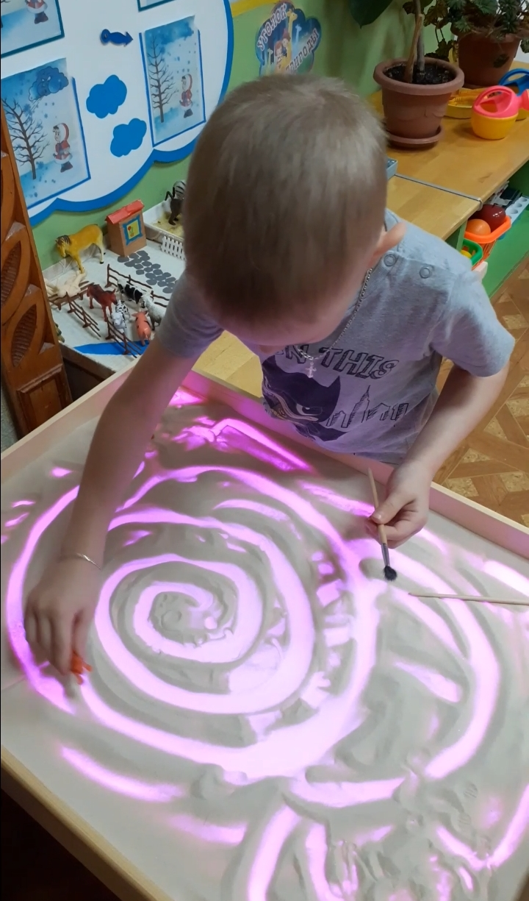
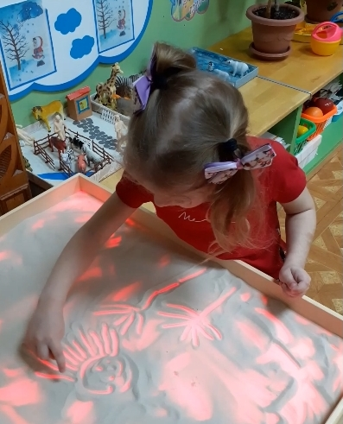
цветная подсветка имеет важную роль для передачи настроения рисунка, для обогащения восприятия, развития творческих способностей детей

Slide 8
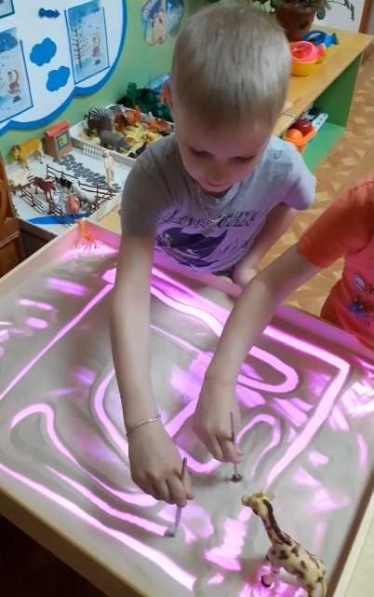
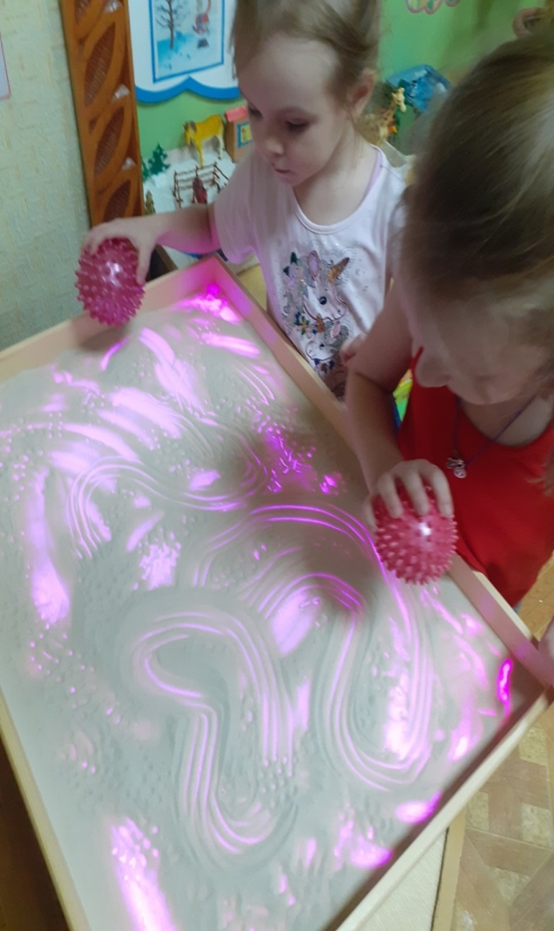
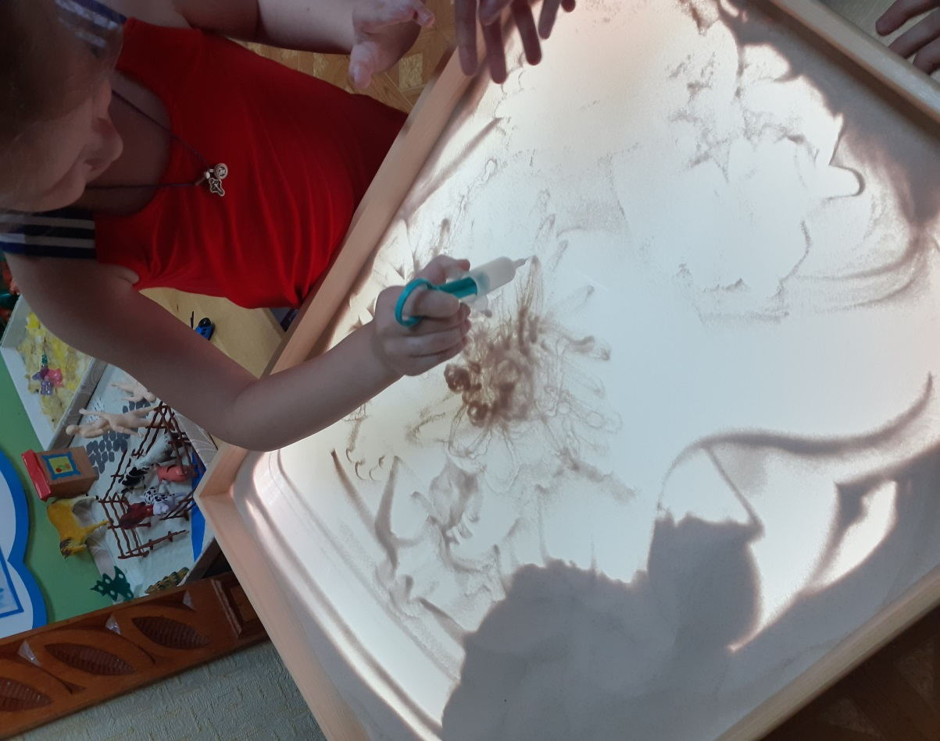
Рисование:
кистью для акварели
массажными мячиками
шприцем

Slide 9
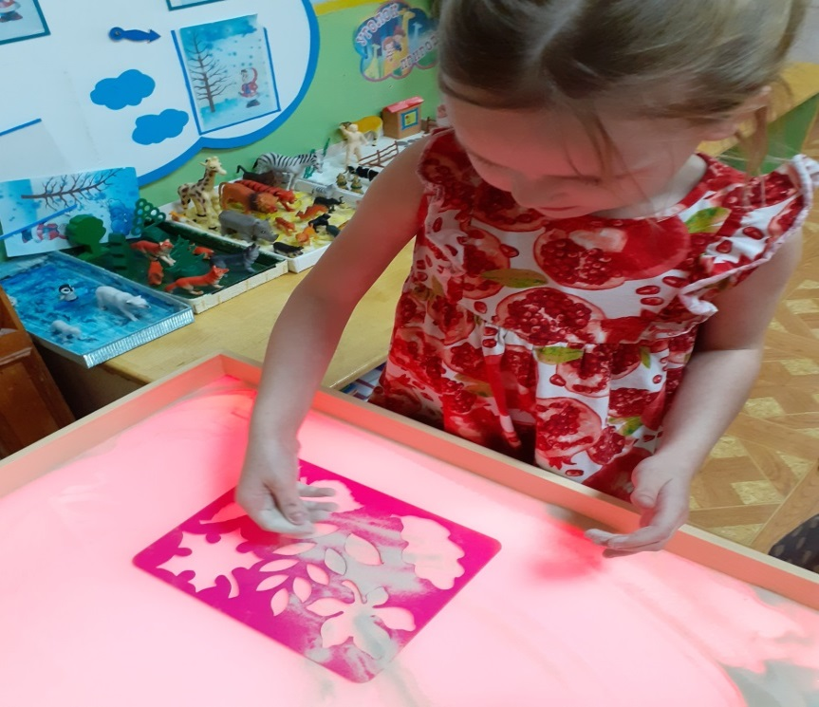
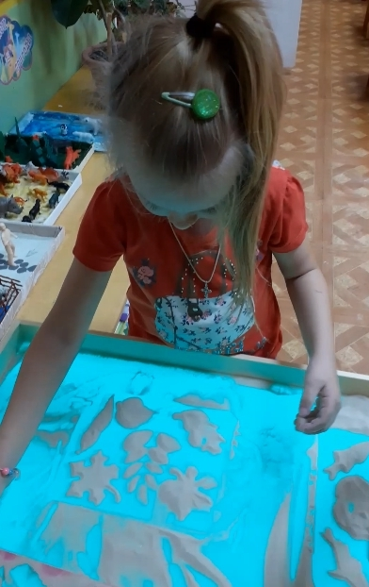
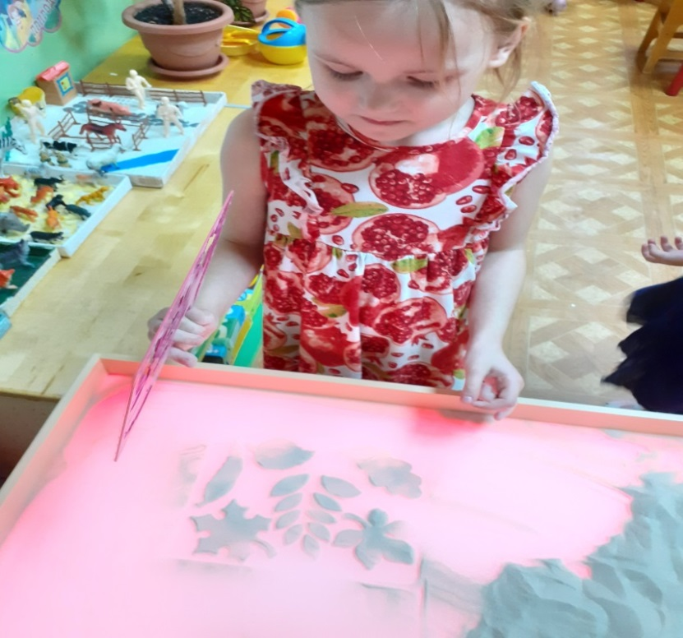
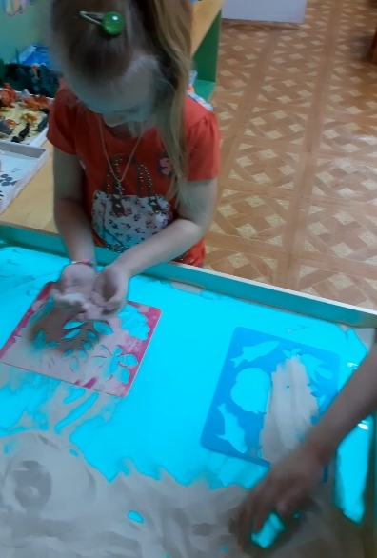
Рисование трафаретами

Slide 10
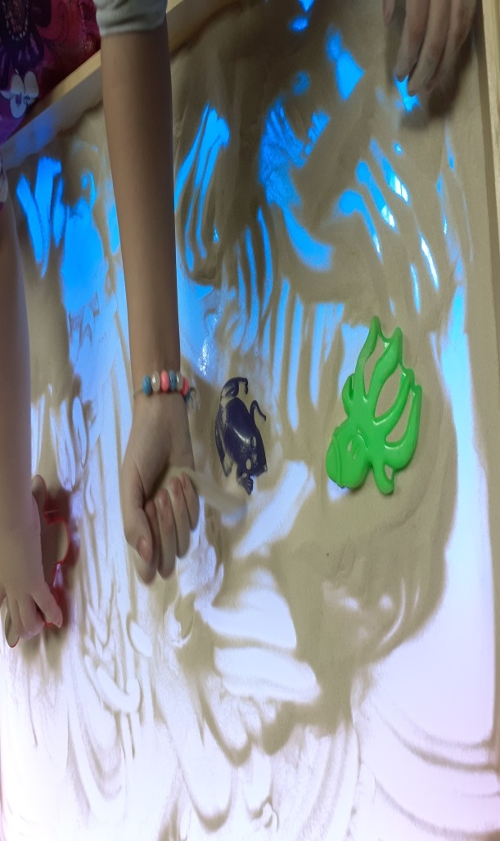
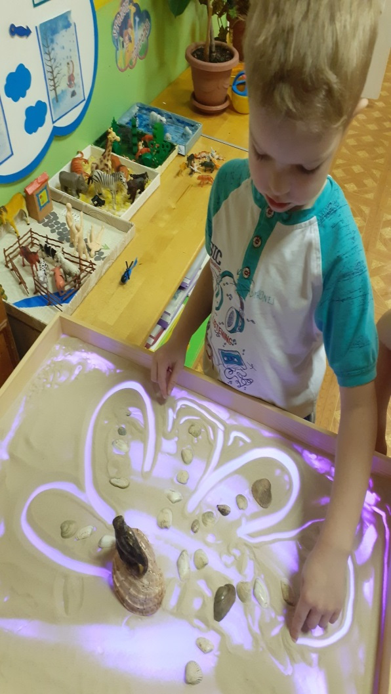
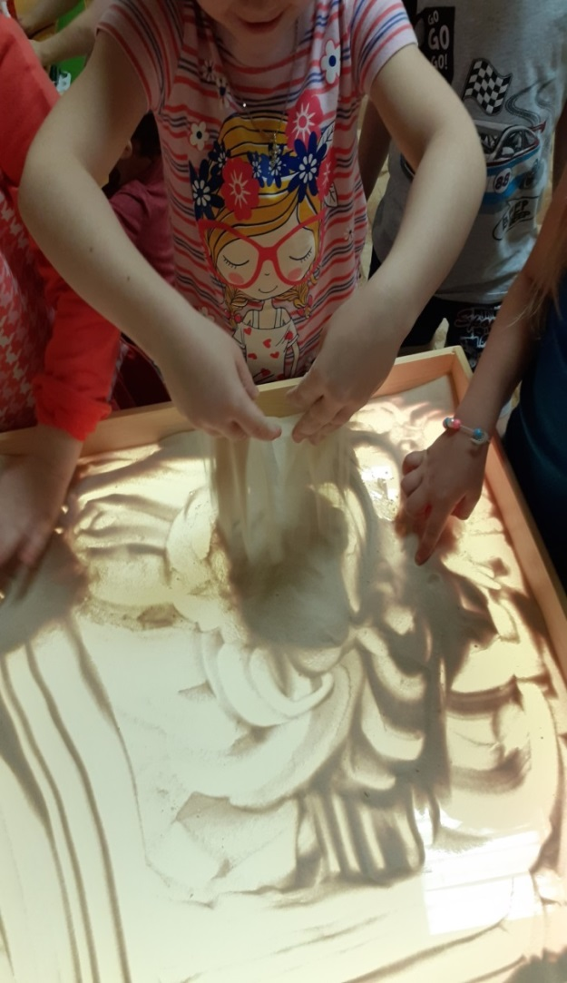
просеивание песка
между пальцами
вырисовывание
разгребание песка
вокруг предмета

Slide 11
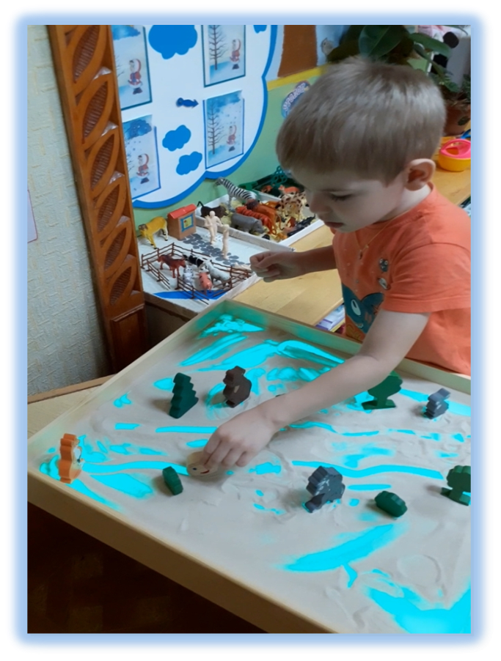
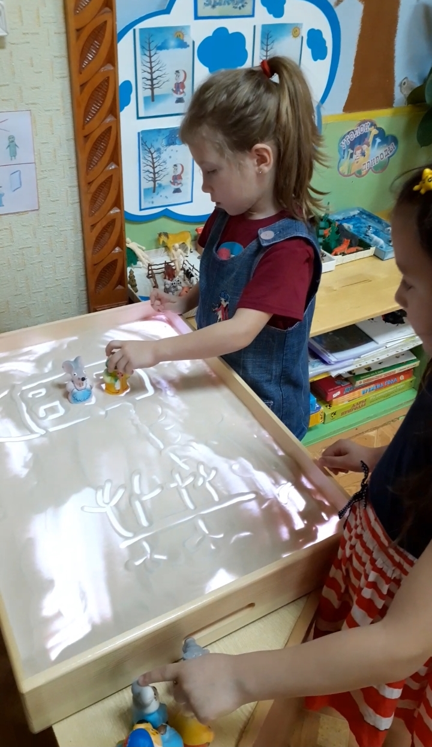
Разыгрывание сказок:
КОЛОБОК
ТЕРЕМОК

Slide 12
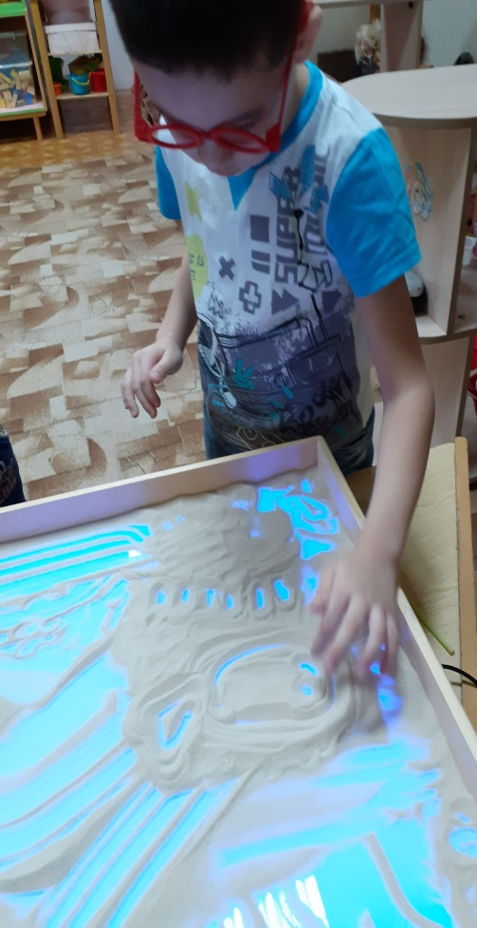
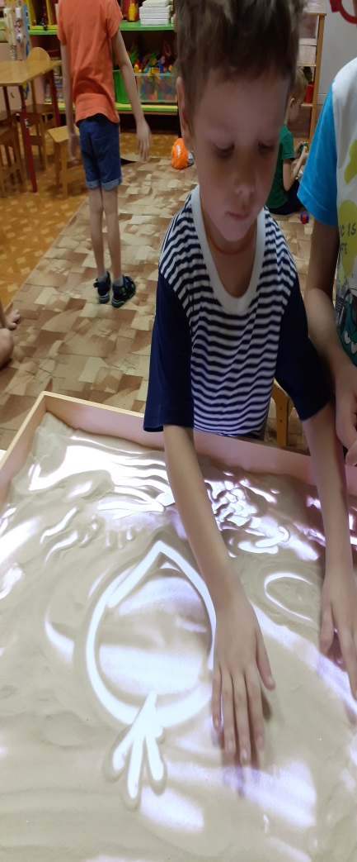
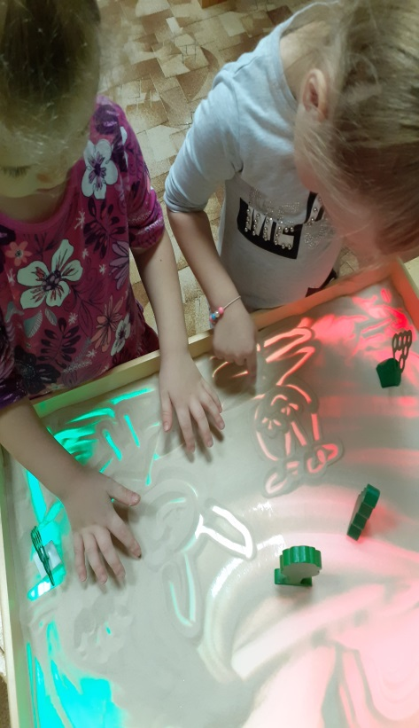
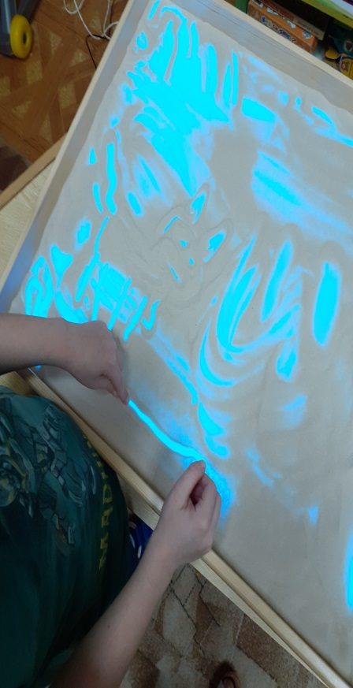
Закрепление тем в ходе реализаций групповых проектов:
«УДИВИТЕЛЬНЫЙ МИР РЫБ»
«ФРУКТЫ», «ОВОЩИ»
«ДИКИЕ ЖИВОТНЫЕ»
«ДОМАШНИЕ ЖИВОТНЫЕ»

Slide 13
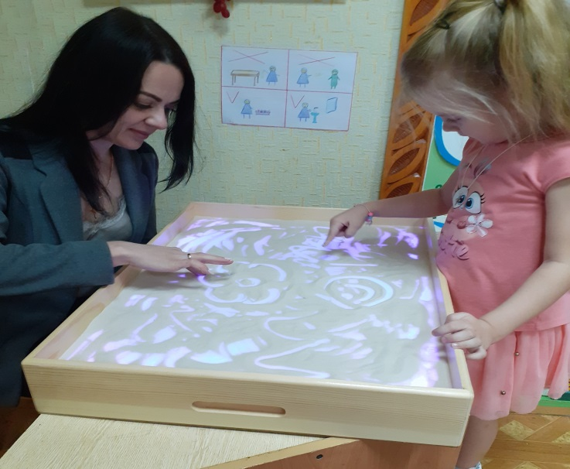
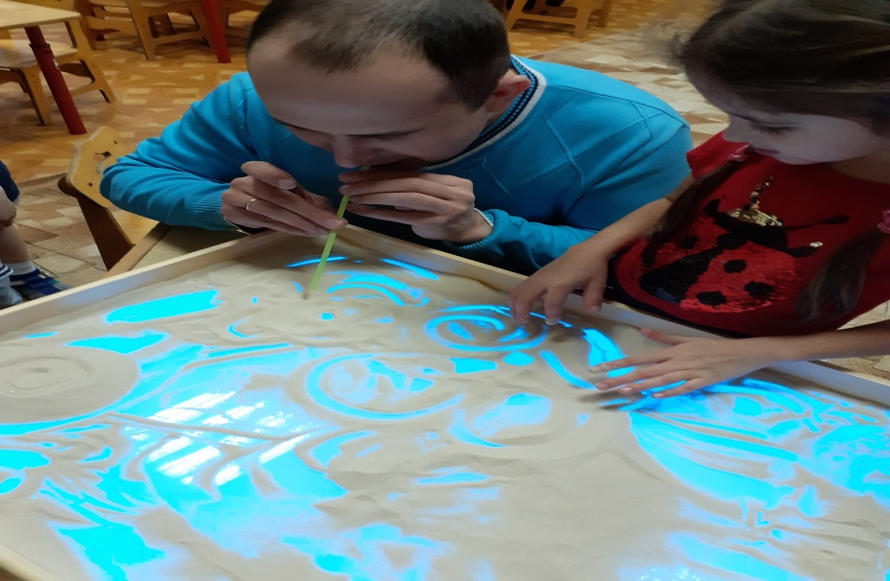
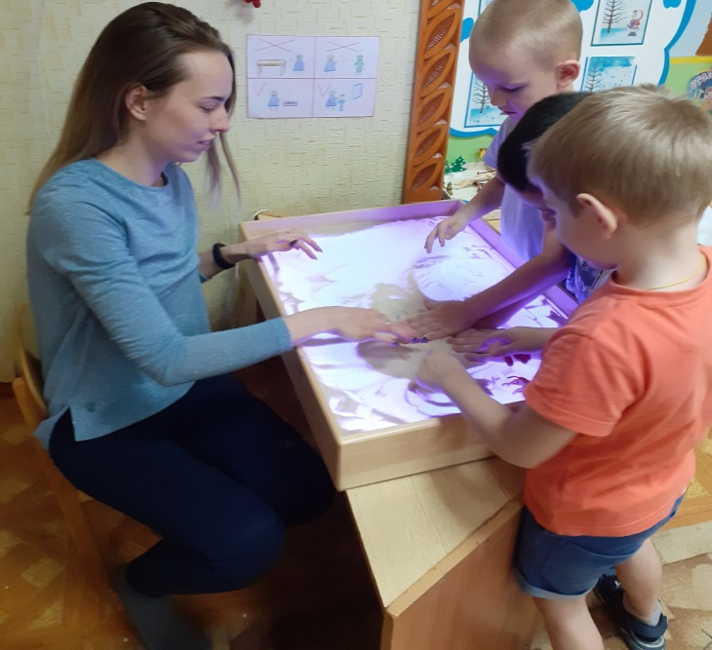
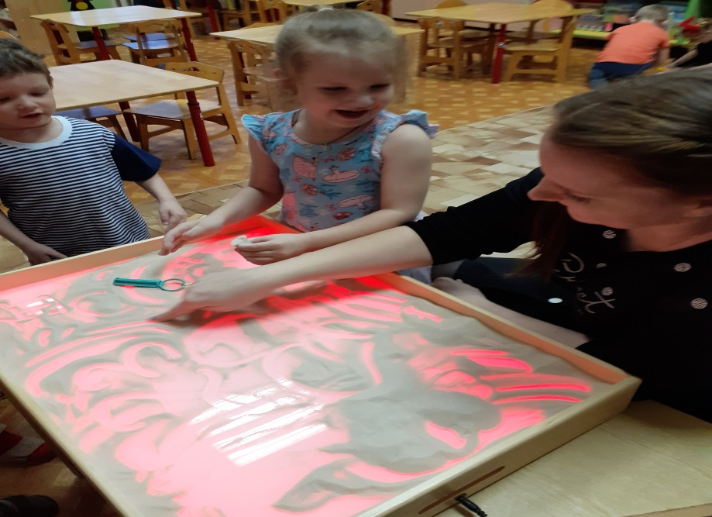
Рисованием песком всей семьёй –
это отличный шаг на пути к сближению и взаимопониманию

Slide 14
в ходе работы с песочным планшетом развиваются
положительное отношение к себе
коммуникативные навыки
творческий потенциал
познавательные процессы
восприятие
память
пространственное воображение
внимание
образно-логическое мышление
процессы саморегуляции

Slide 15
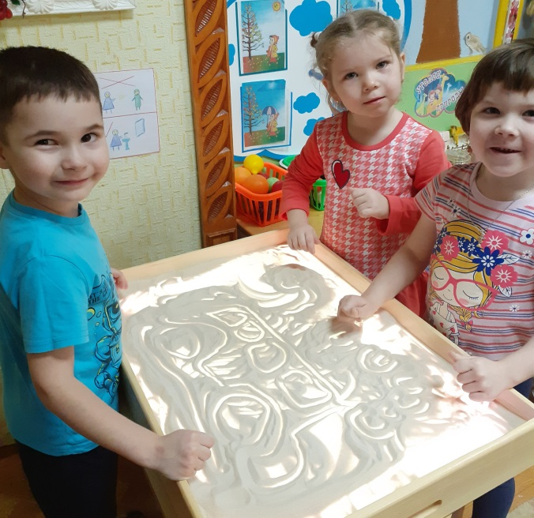
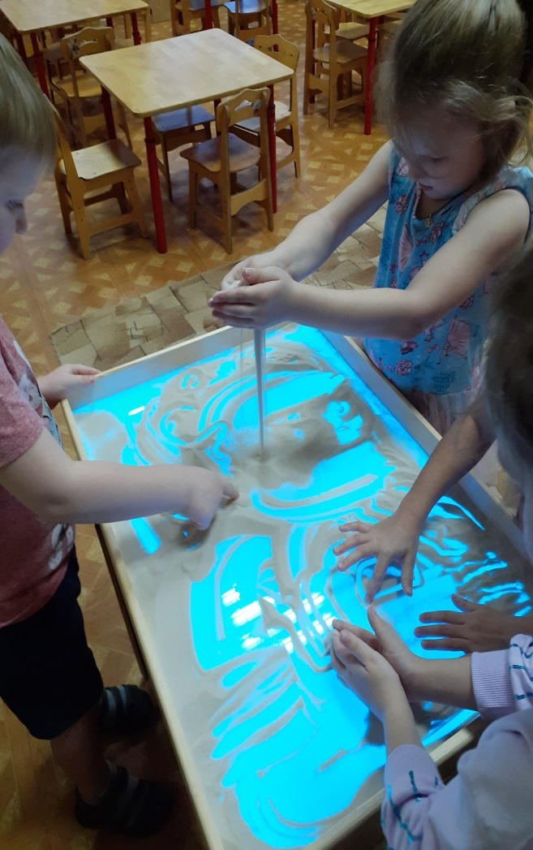
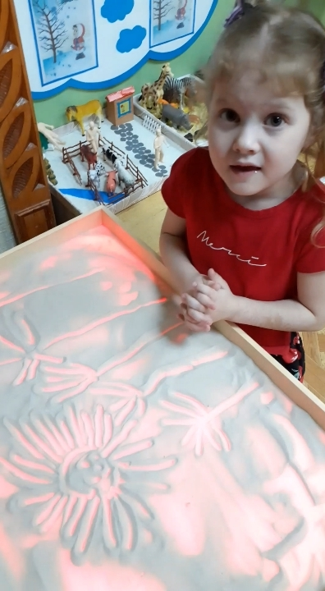
использование рисования на световом песочном планшете
дает положительные
результаты
развиваются коммуникативные навыки, творческий потенциал, познавательные процессы, пространственное воображение
доставляет удовольствие
и море позитивных эмоций

Slide 16
Спасибо за внимание!

